Slide 1
TRƯỜNG TIỂU HỌC TRƯƠNG HOÀNH
CHÀO MỪNG QUÝ THẦY CÔ VỀ DỰ GIỜ THĂM LỚP
LỚP 5B
KHOA HỌC
Giáo viên thực hiện : Tăng Thị Minh Tâm

Slide 2
CHỦ ĐỀ 2: NGÔI NHÀ
ĐIỆN MẶT TRỜI
CHỦ ĐỀ 2: NGÔI NHÀ
ĐIỆN MẶT TRỜI
GIẢI PHÁP KẾT HỢP NĂNG LƯỢNG MẶT TRỜI KHI KHÔNG CÓ ĐIỆN
Tiết 10
Notes:
Giới thiệu về nội dung bài học

Slide 3
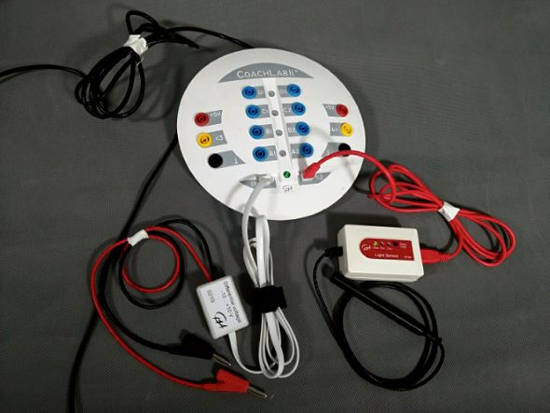
Phụ lục 1
Giải pháp kết hợp
năng lượng mặt trời
khi không có điện
Bước 1
Kết nối cảm biến đo số vôn và cảm biến ánh sáng với thiết bị chuyển đổi CoachLabII
Notes:
Giới thiều về CoachLabII

Slide 4
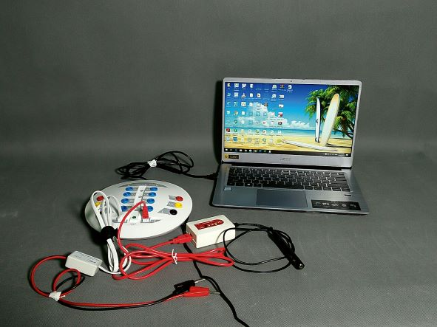
Phụ lục 1
Giải pháp kết hợp
năng lượng mặt trời
khi không có điện
Bước 2
Kết nối bộ chuyển đổi CoachLabII với máy tính, sau đó mở tệp hoạt động “Điện mặt trời 2.cma7”
Notes:
Hướng dẫn cách kết nối CoachLabII với máy tính, cách đo, đọc thông số

Slide 5
Phụ lục 1
Giải pháp kết hợp
năng lượng mặt trời
khi không có điện
Bước 3
Tìm hiểu các câu lệnh trong tệp hoạt động “Điện mặt trời 2.cma7“
Notes:
Giới thiệu vầ tệp Điện mặt trời 2.cma7 và các câu lệnh thường gặp

Slide 6
Phụ lục 1
Câu lệnh
Giải thích
Câu lệnh
Giải thích
Repeat
Lặp chương trình
Else
Nếu số vôn lớn hơn 1,5V
IfVoltage(1) < 1.5 Then
Nếu số vôn nhỏ hơn 1,5V
Switch (B;Off)
Công tắc B mở
Switch (B;On)
Công tắc B đóng để chuyển sang nguồn phụ
Switch (A;Off)
Cổng A không xuất điện áp
Switch (A;On)
Nguồn phụ A bật
EndIf
Kết thúc
SetLevel(1;4)
Cổng A xuất mức điện áp ở mức 4
Until [Esc]
Chương trình chạy đến khi nhấn phím Esc
Notes:
Giới thiệu từng câu lệnh, lấy ví dụ minh họa

Slide 7
Thực nghiệm
Notes:
Giới thiệu nội dung thực hành tiếp theo

Slide 8
BÀI TẬP VỀ NHÀ
Thực hành với việc để mô hình thí nghiệm dưới ánh mặt trời. Ghi lại số liệu về cường độ, độ sáng, số vôn trong các trường hợp: Buổi sáng, buổi trưa, buổi tối, ngày mưa, ngày nắng...
Đưa ra kết luận về việc sử dụng hệ thống điện mặt trời
Notes:
Yêu cầu HS thực nghiệm ngoài trời, tự đánh giá hiệu quả của việc dùng Pin mặt trời. Đề nghị HS tuyên truyền, phổ biến về điện mặt trời cho mọi người

Slide 9
Phụ lục 1
Giải pháp kết hợp
năng lượng mặt trời
khi không có điện
Bước 4
Kích vào nút trên thanh công cụ, cửa sổ chương trình hiện ra, kích chuột
tiếp vào nút trên cửa sổ chương trình để vận hành thử.
Notes:
Giới thiệu vầ tệp Điện mặt trời 2.cma7 và các câu lệnh thường gặp

Slide 10
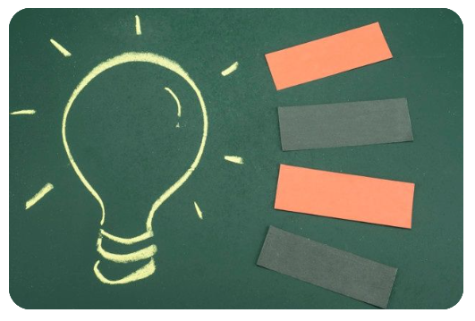
TẠM BIỆT CÁC EM
Notes:
Chào tạm biệt các bạn nhỏ và hẹn gặp lại trong bài học tới.

